Slide 1




CURSO INTENSIVO
Reuniones de Negocios
Domina la comunicación intercultural
en el mundo empresarial hispano
4 Semanas Intensivas
Profesionales C1
Intercultural
80 HORAS TOTALES
LUNES A VIERNES · 4 HORAS DIARIAS

Slide 2
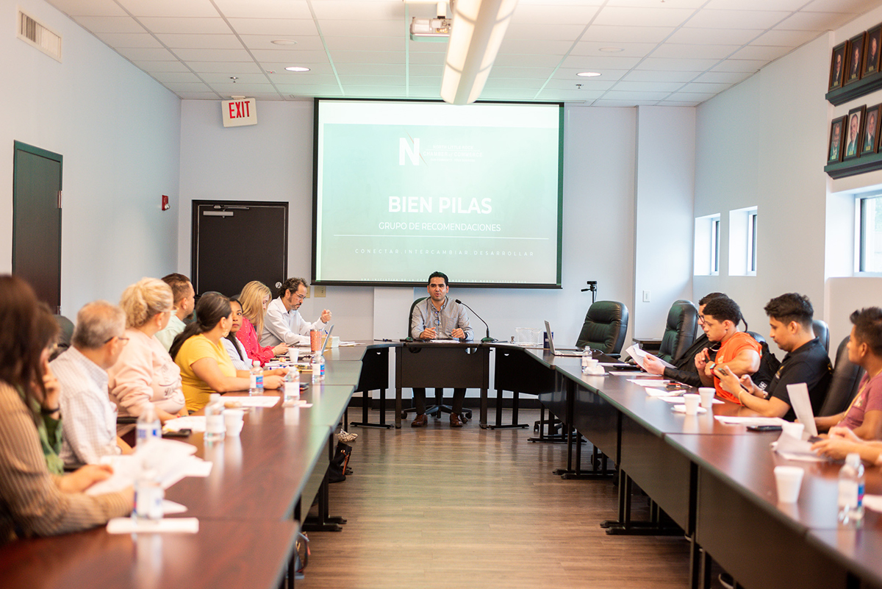




SIMULACIÓN PRÁCTICA
¿Qué pasa cuando falla
la comunicación intercultural?
Proveedor español
Contexto alto, relacional
"Antes de empezar, cuénteme,
¿cómo está su familia?"
Cliente estadounidense
Contexto bajo, directo
"Vayamos directo al punto.
¿Cuándo estará listo el proyecto?"
Resultado: Tensión, malentendidos, pérdida de confianza

Slide 3




¿Qué competencias necesitas para evitar esto?
Competencia Intercultural
Registro y Pragmática
Competencia Estratégica
Comprender estilos de comunicación por cultura
Usar el registro adecuado (formal/informal)
Estructurar argumentos efectivamente
Dominar marcadores discursivos profesionales
Usar recursos lingüísticos estratégicos
Identificar contextos alto vs. bajo
Adaptar tu comportamiento según cultura
Aplicar estrategias de cortesía
Resolver conflictos comunicativos

Slide 4









Actividad Experiencial
1
Negociando entre culturas
Contexto ALTO
Contexto BAJO
Culturas
Culturas
Árabes
Japoneses
Chinos
Latinoamericanos
EE.UU.
Europa del Norte
Comunicación Indirecta
Confianza Afectiva
Tiempo como Medio
Comunicación Directa
Confianza Cognitiva
Tiempo = Dinero
Propuesta Base
"Necesitamos dos semanas más"
Propuesta Base
Transformación
"Necesitamos dos semanas más"
"Comprendemos su urgencia y valoramos esta relación. Nos gustaría proponer una extensión que nos permita mantener la calidad que usted merece..."
Transformación
"Requerimos dos semanas adicionales. El proyecto se completará el [fecha exacta]."

Slide 5







Actividad Experiencial
2
El poder del registro adecuado
Situación: Proponer una idea en reunión
Marcadores Discursivos
Para iniciar
INFORMAL
Colegas cercanos
Permítame comenzar
Quisiera proponer
"Ey, tengo una idea. ¿Qué tal si hacemos X? Creo que podría funcionar..."
Para estructurar
En primer lugar
Por otro lado
Para ser cortés
Si me permite
Con su permiso
FORMAL
Clientes de alto nivel
Estrategias de Cortesía
"Permítame proponer una alternativa que podría ser beneficiosa para ambas partes. Considero que implementar X podría aportar valor significativo..."
Uso de "usted" vs "tú" según contexto
Atenuantes: "Podríamos considerar..."
Expresiones de aprecio: "Agradezco su tiempo"

Slide 6









3
Actividad Experiencial
Simulación de negociación
Estructura Argumentativa Efectiva
Ejemplo Completo
ACKNOWLEDGE
Reconocer
"Comprendemos la importancia de este proyecto..."
"Comprendemos la importancia de este proyecto para su empresa. Debido a circunstancias imprevistas en la cadena de suministro, necesitamos ampliar el plazo una semana. Hemos implementado medidas adicionales de control de calidad para garantizar la excelencia que usted espera. Como compensación, ofrecemos un descuento del 5% en el próximo pedido. ¿Le parece aceptable esta propuesta?"
EXPLAIN
Explicar
"Debido a circunstancias imprevistas..."
Recursos Lingüísticos Clave
PROPOSE
Proponer
Conectores
Compromiso
Atenuantes
"Hemos desarrollado un plan de acción..."
• Por consiguiente
• Nos comprometemos a
• En la medida de lo posible
• En consecuencia
• Garantizamos
• Hasta donde sepamos
REASSURE
• De este modo
• Aseguramos
• Tanto como sea viable
Reafirmar
"Garantizamos la calidad que usted espera..."

Slide 7








Español para Reuniones de Negocios
Programa Intensivo 4 Semanas
Metodología
1
Semana 1
2
Semana 2
Fundamentos Culturales
Competencia Intercultural
Enfoque por tareas
Contextos alto vs. bajo
Protocolo en reuniones
Aprendizaje experiencial
Estilos por país
Gestión del tiempo
Simulaciones con análisis
Registro formal/informal
Lenguaje no verbal
Evaluación inicial
Casos reales
Materiales auténticos
Evaluación continua
3
Semana 3
4
Semana 4
Estrategias Comunicativas
Simulaciones Intensivas
Marcadores discursivos
Role-plays auténticos
Técnicas de negociación
Feedback individualizado
Interrumpir cortésmente
Portfolio profesional
Expresar desacuerdo
Certificación
80
4
Horas Totales
Horas/Día

Slide 8











¿Por qué este curso transformará tu carrera profesional?
Enfoque Práctico
Sensibilidad Intercultural
Detalles del Curso
60% del tiempo en actividades prácticas, role-plays y simulaciones reales
Aprende a adaptarte a las culturas hispanas específicas
Duración
4 semanas
Horario
Lunes a viernes
4 horas diarias
Materiales Auténticos
Grupo Reducido
Carga horaria
80 horas
Casos reales, grabaciones auténticas y situaciones del mundo real
14 profesionales, atención personalizada y feedback individualizado
Nivel requerido
C1 del MCER
Portfolio Profesional
Certificación de Competencia
Al terminar, tendrás un portfolio de situaciones demostrables
Certificado que acredita tu nivel en español para reuniones de negocios

Slide 9





¿Estás listo para dominar las reuniones de negocios en español?
La diferencia entre un profesional y un líder está en su capacidad de comunicarse efectivamente en contextos interculturales.
Tu inversión de 80 horas te proporcionará:
Confianza total en reuniones con hispanohablantes
En 4 semanas, no solo mejorarás tu español, sino que transformarás tu forma de negociar, influir y construir relaciones en el mundo empresarial hispano.
Habilidades para navegar cualquier situación intercultural
Estrategias comprobadas para negociar con éxito
Una red de 14 profesionales internacionales
Un portfolio que demuestra tu competencia
¡Reserva tu plaza hoy!
¡INSCRÍBETE AHORA!
Transformación profesional garantizada

